Slide 1

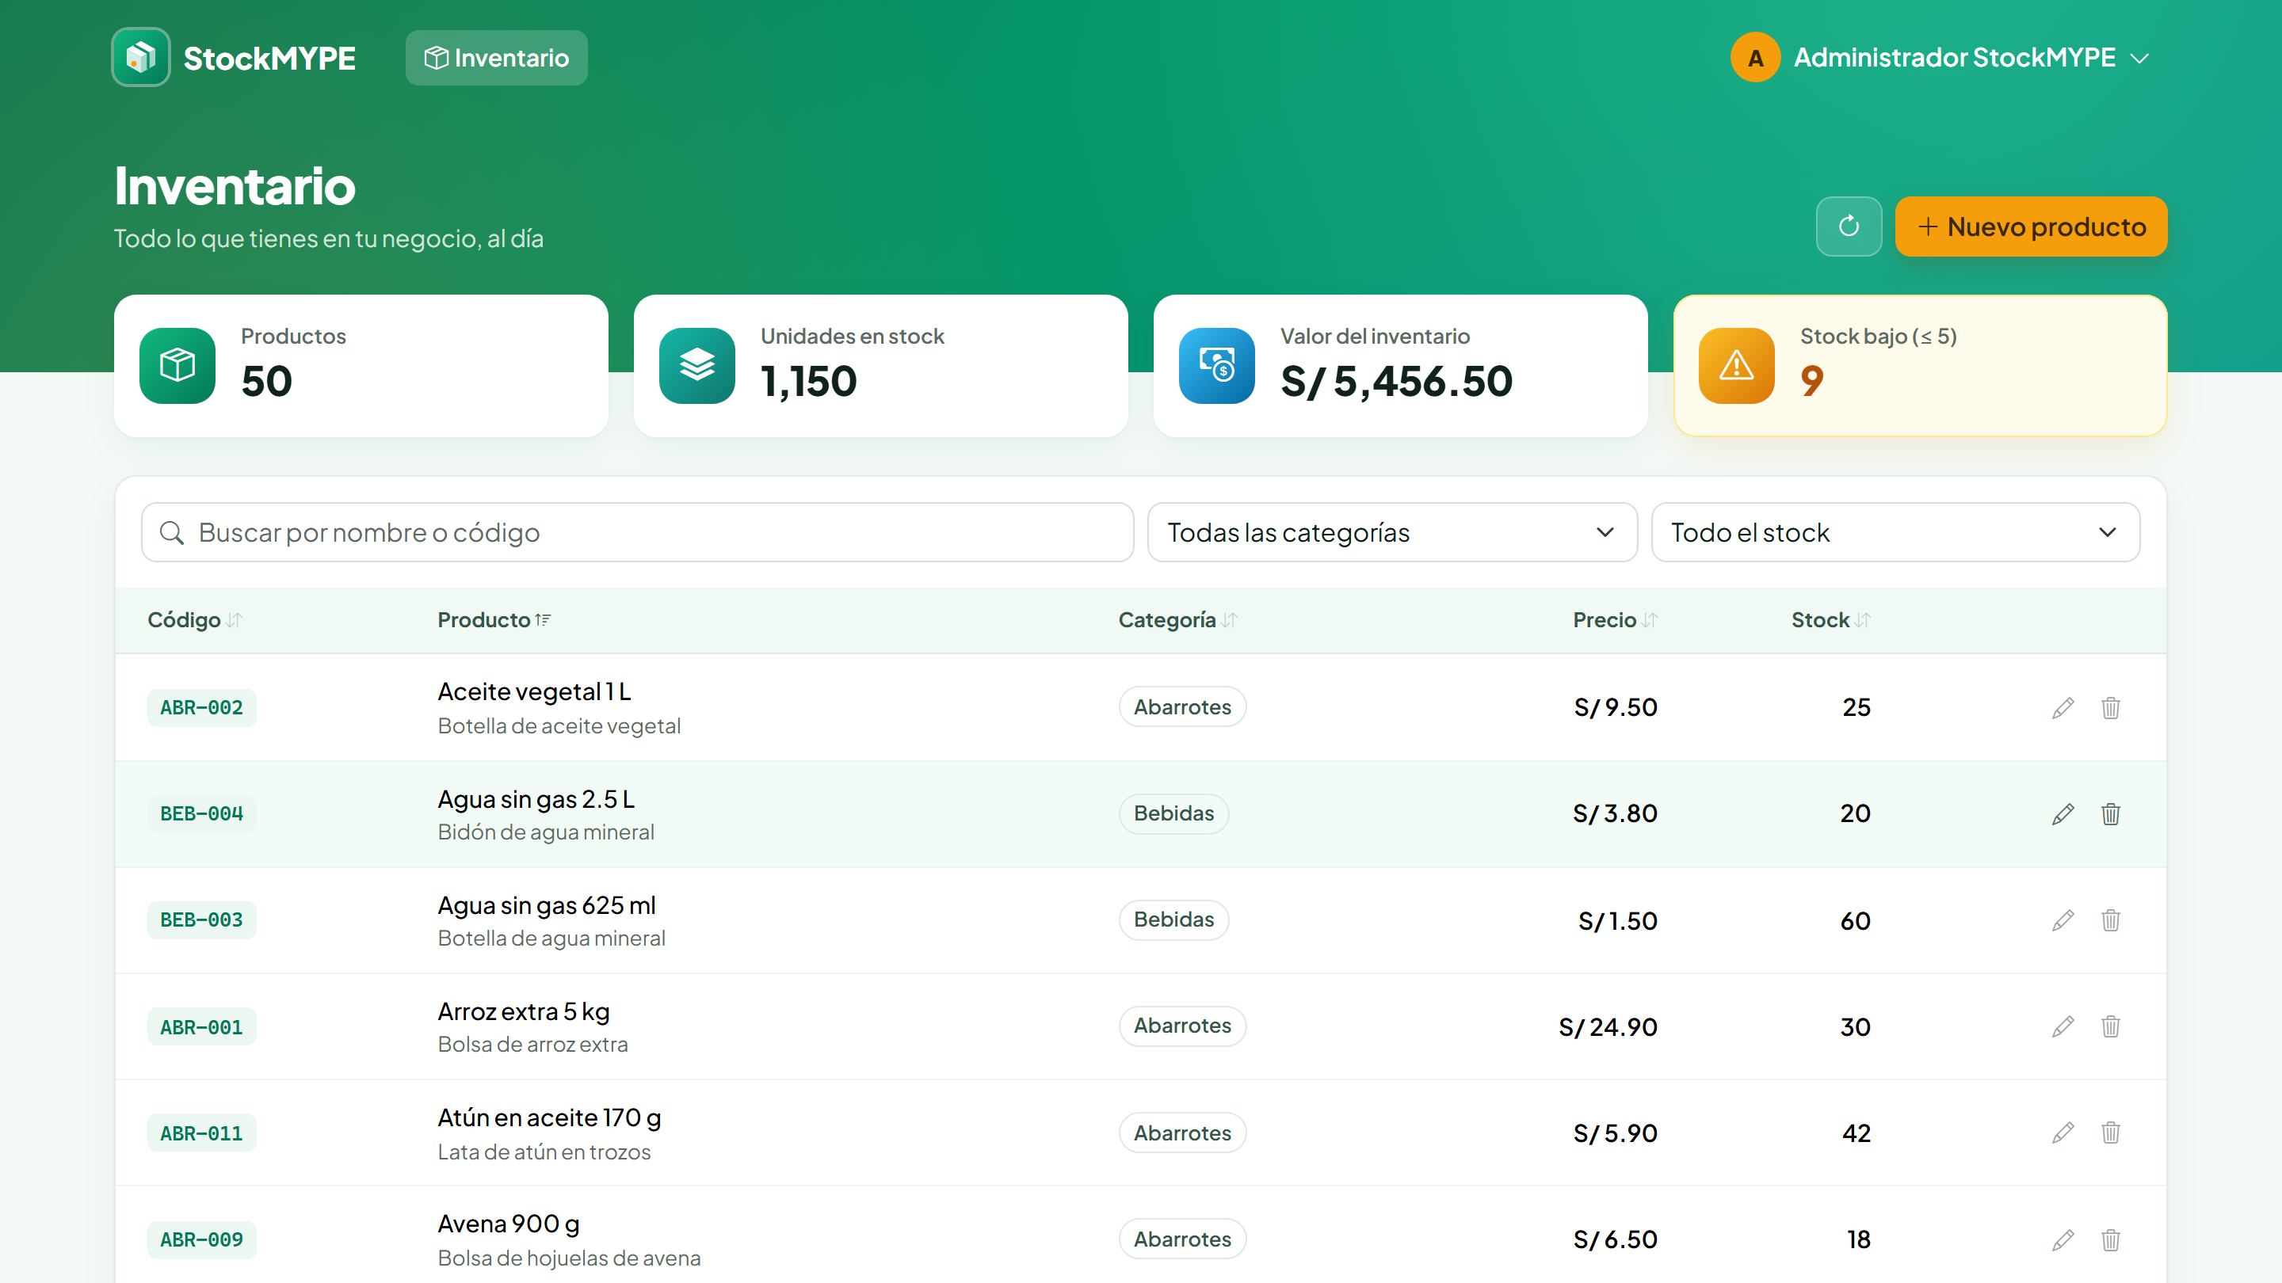

StockMYPE
Gestión de inventario para las MYPE del sector comercio
Desarrollo de Aplicaciones Web II (4697)
Prof. Luis Angel Salvatierra Aquino
Sexto ciclo · Semestre 2026-II
Fernández Livaque, Luis Fernando (coordinador)

Slide 2






Esquema
01
02
03
El problema
Objetivos
Arquitectura
04
05
06
Seguridad
Demo
Conclusiones

Slide 3




El problema
Social
45.2 % de la PEA trabaja en una MYPE; 81.4 % son familiares del dueño
76.5 %
Económica
86.8 % de informalidad; ventas MYPE = 14.2 % del PBI (−1.4 pp)
de las MYPE no lleva ningún registro de cuentas: no sabe cuánto stock tiene ni qué reponer.
Política
Ley N.° 32353 (2025) de formalización MYPE y Ley de Gobierno Digital
Tecnológica
Fuente: ComexPerú (2025), Reporte Mypes 2024 (Enaho 2024)
82 % usa Internet y el 89.2 % lo hace desde el celular

Slide 4


Objetivos
OBJ 1
OBJ 2
Desarrollar al cierre de la semana 14 una app Spring Boot + Angular con login BCrypt y CRUD REST (GET, POST, PUT, DELETE) persistido en MySQL, con 4/4 pruebas de la capa de datos aprobadas.
Que el usuario vea el stock y el valor del inventario en menos de 10 s desde el login, y que el sistema detecte el 100 % de los productos con stock ≤ 5, probado con 50 productos.
✓ 4/4 pruebas OK
✓ 0.2 s · 9/9 alertas

Slide 5
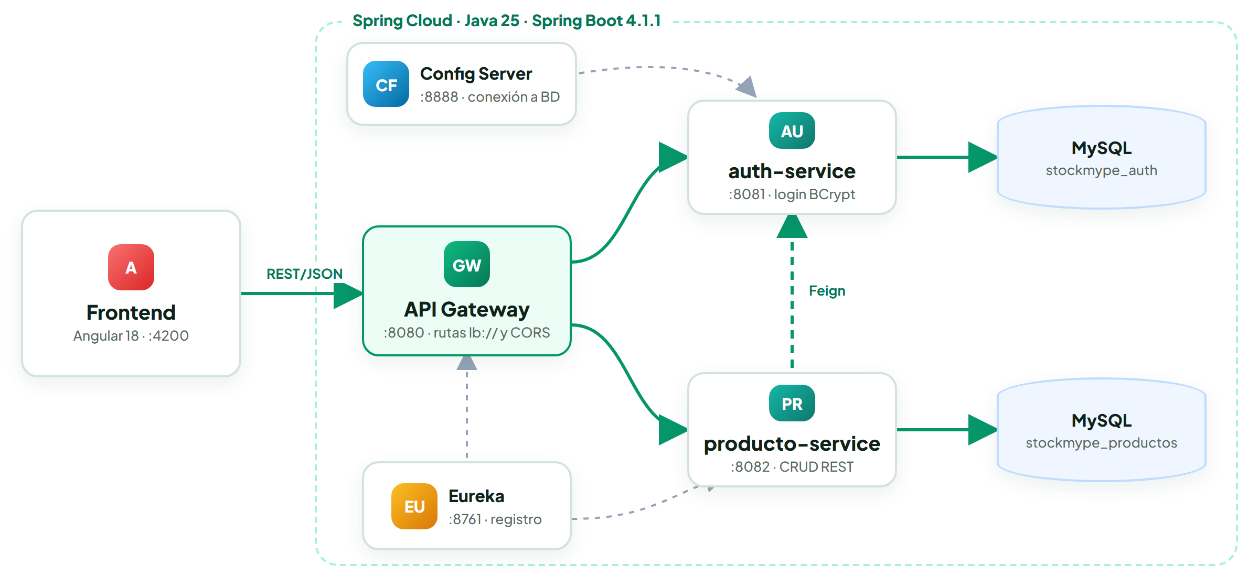




Arquitectura de microservicios
API Gateway
Única entrada del frontend (:8080)
Eureka
Ubica cada servicio por su nombre
Config Server
Entrega la conexión a cada BD
OpenFeign
producto-service valida el login en auth-service
Java 25 · Spring Boot 4.1.1 · Spring Cloud 2025.1.3 · una base de datos MySQL por microservicio · 6 repositorios en GitHub

Slide 6
Seguridad del login
1
auth-service guarda la contraseña como hash BCrypt, nunca en texto plano.
mysql> SELECT username, password FROM stockmype_auth.usuarios;
admin | $2a$10$WD4bColOSp23Vd87AojBJOPDCgkeZMzq.BpVAecLmvWV260N8r3nq
2
En el login, passwordEncoder.matches() hashea lo ingresado con la sal guardada y compara.
$2a$ versión de BCrypt
10 costo (2^10 vueltas)
22 caracteres la sal aleatoria
resto el hash · 60 caracteres en total
3
producto-service valida cada petición preguntando a auth-service por OpenFeign; si falla: 401.

Slide 7
La aplicación
GET
Listar
POST
Crear
PUT
Editar
DELETE
Eliminar

Slide 8
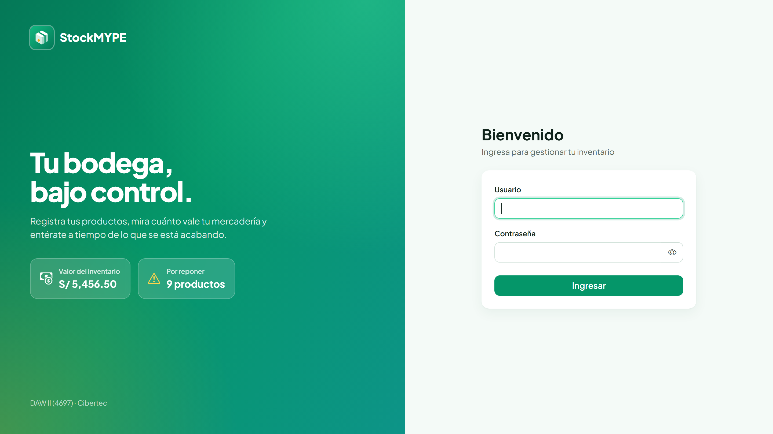
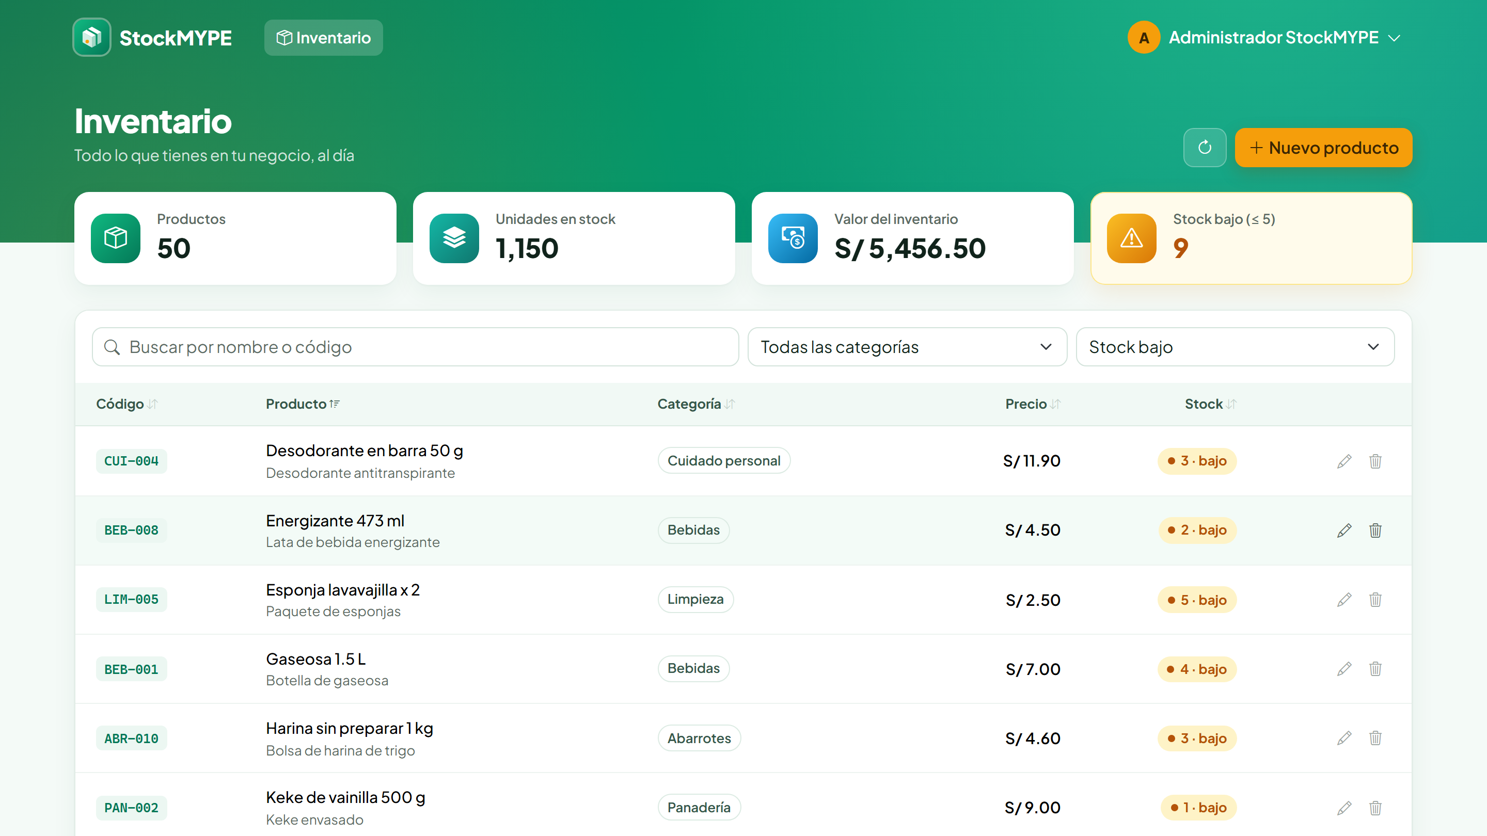
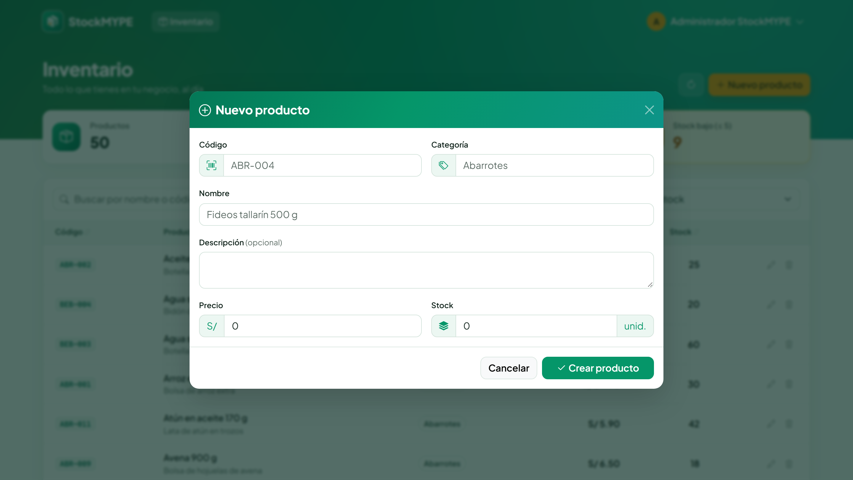



Así se usa
Inicio de sesión
Alertas de stock
Registrar producto
Usuario y contraseña validados contra la base de datos.
El filtro muestra lo que hay que reponer.
Formulario con validaciones antes de guardar.

Slide 9

Pruebas de la capa de datos
Insertar
Actualizar
Eliminar
Listar
producto-service-stockmype> mvnw test
[INFO] Running pe.edu.cibertec.stockmype.producto.repository.ProductoRepositoryTest
[INFO] Tests run: 4, Failures: 0, Errors: 0, Skipped: 0, Time elapsed: 4.935 s
[INFO] Tests run: 4, Failures: 0, Errors: 0, Skipped: 0
[INFO] BUILD SUCCESS

Slide 10


Conclusiones y recomendaciones
Conclusiones
Recomendaciones
1
El 76.5 % de las MYPE no lleva registros: una herramienta de inventario simple responde a una necesidad real.
1
Probar la app con dueños de bodega reales antes de agregar funciones.
2
El 82 % usa Internet y casi 9 de cada 10 desde el celular: una app web gratuita es viable para el emprendedor.
2
Agregar entradas y salidas de stock para actualizar el inventario con cada venta o compra.
3
Se cumplieron los dos objetivos: el inventario carga en 0.2 s (meta < 10 s) y se detectó el 100 % del stock bajo (9/9).
3
En producción: JWT en vez de HTTP Basic, HTTPS y credenciales fuera del código.

Slide 11
¡Gracias!
¿Preguntas?
Luis Fernando Fernández Livaque · github.com/nandoxts (6 repositorios *-stockmype)

